Slide 1
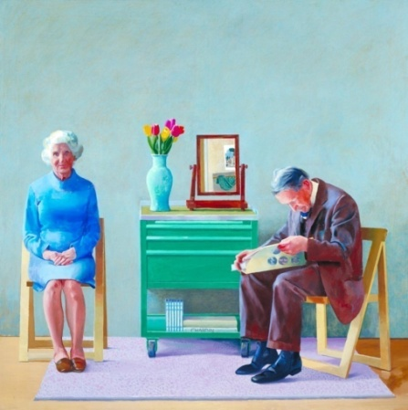
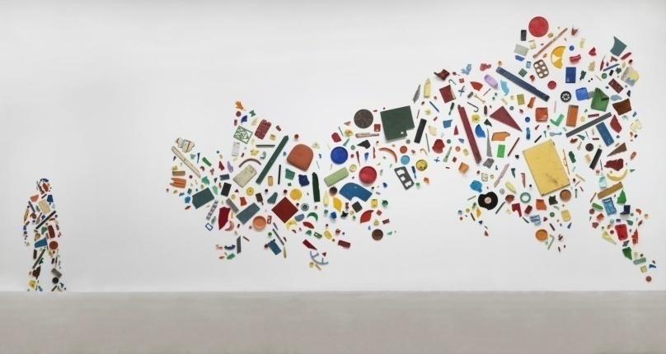
What do you remember ?
Type of document
People – Names - Information
Subject
Place
What they are looking at
What tense did we use ?

Slide 2
Observe ces phrases : souligne le sujet en bleu,
encadre Be en rouge et
souligne le verbe en rouge.
What are you doing Ryan? I’m sitting down.
They are not going to the museum.
She is looking at a painting.
Are you reading a book ? Yes, I am.

Slide 3
Complète:
Avec le présent BE -ING, c’est ………………………
qui est conjugué …………………… et on ajoute
la terminaison ………… à la ………. …………………..
L’ ……………………… s’accorde avec le sujet.
A la forme interrogative, on inverse …………………… et ………………………
A la forme négative, c’est l’ ………………… qui porte la négation.
☞ Dans les réponses brèves, on reprend ………………
L’auxiliaire BE
au présent
base verbale
- ING
auxiliaire BE
BE
le sujet
auxiliaire BE
BE

Slide 4
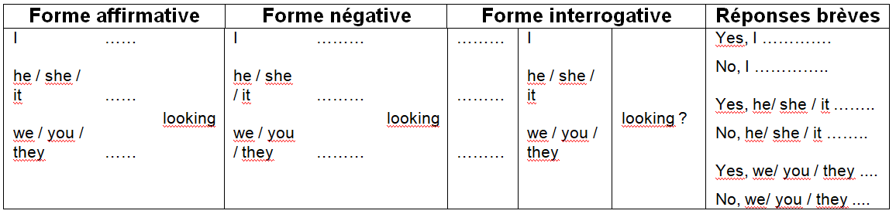
am not
am
am
am
am not
is
isn’t
is
is
isn’t
are
aren’t
are
are
aren’t

Slide 5
Rappel:
Si le verbe se termine par un -e, ce dernier disparaît quand on ajoute -ing: take→ taking
Si le verbe se compose d’une seule syllabe et se termine par une seule voyelle suivie d’une seule consonne, la consonne est doublée quand on ajoute
-ing: sit→ sitting

Slide 6
Utilisation :
Dans les exemples ci-dessus, j’utilise le présent BE -ING pour:
□ décrire des actions habituelles
□ décrire une action en train de se passer
Dans la leçon sur le tableau de David Hockney, j’utilise le présent BE -ING pour :
□ expliquer les habitudes des personnages
□ décrire une image/un tableau
✓
✓

Slide 7
Complète avec am / is / are :
The tourists …………. visiting the Tower of London.
I …………. taking a photo of Big Ben.
She …………. buying souvenirs.
We …………. walking across Tower Bridge.
The guide …………. explaining the history of Buckingham Palace.
They …………. travelling on the London Eye.
are
am
is
are
is
are

Slide 8
 Mets les verbes au présent continu :
The tourists (watch) …………………………… the Changing of the Guard at Buckingham Palace.
She (take) …………………………… pictures of Big Ben.
We (visit) …………………………… the British Museum.
I (eat) …………………………… fish and chips.
They (travel) …………………………… by double-decker bus.
He (look) …………………………… at the map of London.
are watching
is taking
are visiting
am eating
are travelling
is looking

Slide 9
 Forme la phrase négative :
She is visiting Hyde Park.
She …………………………… Hyde Park.
They are taking photos.
They …………………………… photos.
I am buying a souvenir.
→ I …………………………… a souvenir.
isn’t visiting
aren’t taking
am not buying

Slide 10
 Forme la question :
You are travelling by bus.
…………………………… by bus?
She is watching the guards.
…………………………… the guards?
They are visiting the Tower of London.
→ …………………………… the Tower of London?
Are you travelling
Is she watching
Are they visiting

Slide 11
 Décris la scène :
Imagine la scène : Des touristes sont devant Big Ben. Une famille prend des photos. Un guide parle. Deux enfants mangent une glace. Un couple regarde une carte.
Écris 4 phrases au présent continu pour décrire la scène.
The family
2) The guide
3) The children
4) The couple
is taking photos
is speaking.
are eating an ice cream
is looking at a map.

Slide 12
VOCABULARY :
prendre des photos :
acheter des souvenirs :
traverser :
voyager en bus :
regarder un plan / une catre :
take photos
buy souvenirs
walk across
travel by bus
look at a map

Slide 13

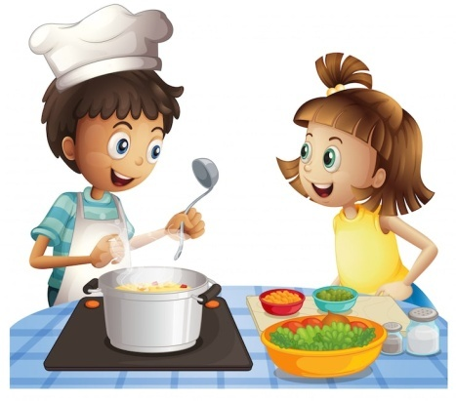

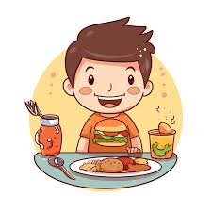
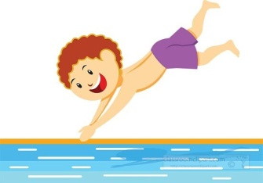
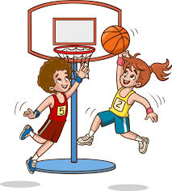
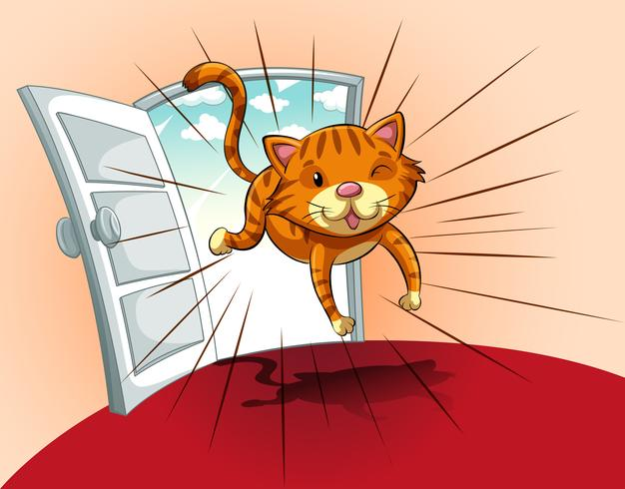

What are they doing ?
(Use the slates)
He is painting.
He …
She is drawing.
They …
She …
They are cooking.
You …
You are eating.
I am swimming.
I …
We are playing basketball.
We …
It is running.
It …
You are reading.
You …

